Slide 1

RADIONICA VIZUALNOG PROGRAMIRANJA
Borna Sirovec
Valpovo, 24.05.2019

Slide 2

ABOUT ME
19 godina, Valpovo
OŠ MPK – SŠ Valpovo(smjer opća gimnazija)
Student prve godine preddiplomskog studija Matematike i Računarstva (Odjel za Matematiku - MathOS)

Slide 3
WHY CODING?
Razvoj logičkog razmišljanja
Poboljšanje matematičkih vještina i bolje razumijevanje tehnologije
„Učenje programiranja će se pozitivno odraziti na sve segmente vašeg života i dati vam vjetar u leđa. Počet ćete raditi zanimljive poslove, zaraditi ćete dobre novce, imati ćete neke nove ciljeve u svom životu i slično.”
-(c) PC CHIP

Slide 4
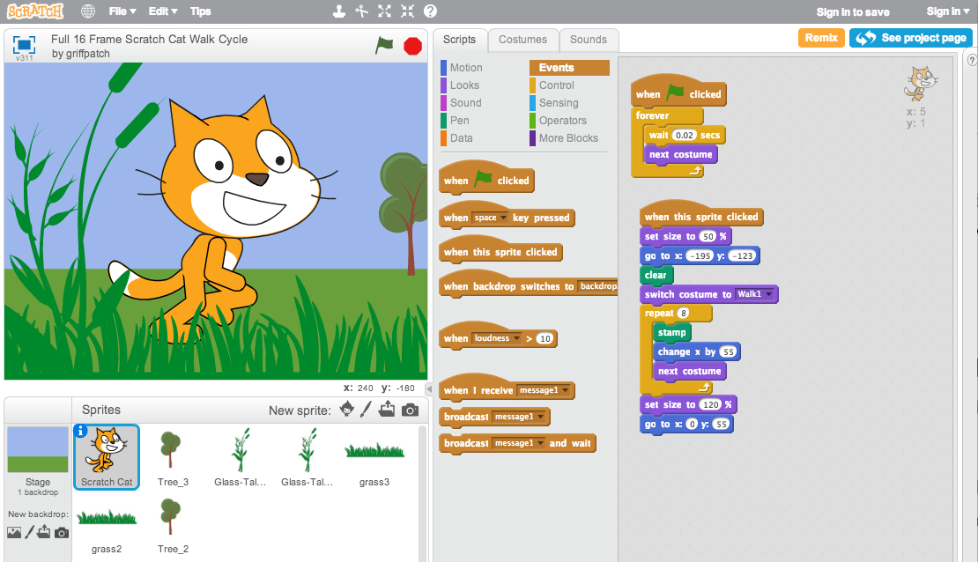
VIZUALNO PROGRAMIRANJE?

Slide 5
VIZUALNO PROGRAMIRANJE?
Drag n’ Drop langauge
Easy entry
Na jednostavne načine rješavaju se relativno kompleksni problemi

Slide 6

SCRATCH
Razvojna okolina razvijena od grupe ljudi na MIT-u
Radi u web pregledniku tj. Neovisan je o operacijskom sustavu
https://scratch.mit.edu/
Kroz koncept vizualnog programiranja danas ćemo proći:
Varijable (skladišta za podatke)
Petlje (ponavljanja)
Boolean izraze(true, false)
Grananja(if-else)

Slide 7
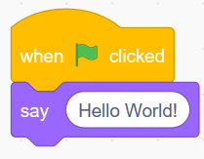
HELLO WORLD
Napravimo zajedno Hello World program!

Slide 8
PETLJE
Programske petlje koristimo za ponavljanje željenog dijela koda
Zadatak : Napravimo program u kojem mačak mijauče kada ga pokrenemo
Zadatak2: Proširimo program tako da mačak mijauče 5 puta

Slide 9
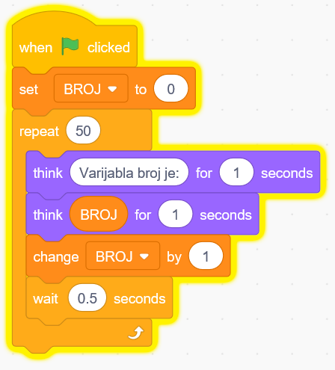
VARIJABLE
Varijable koristimo za spremanje informacija (brojevi, riječi…)
Zadatak3: Neka mačak broji do 100

Slide 10
GRANANJA IF/ELSE
Grananje je programska struktura koja omogućuje različit tijek programa, ovisno o rezultatu postavljenog uvjeta.
DA!
Pravim sendvič
Jesam li gladan?
NE!
Čekam večeru

Slide 11
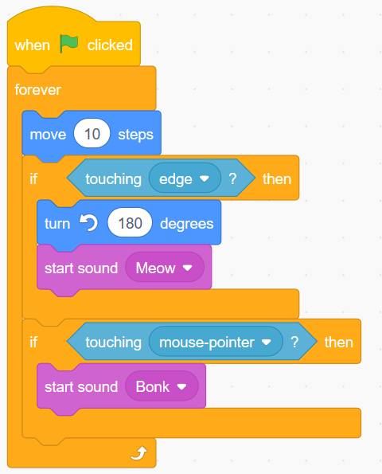
GRANANJA IF/ELSE
Zadatak4: Neka mačak hoda lijevo desno do rubova ekrana
Zadatak5: Proširimo program tako da mačak mijauče kada dira rub ekrana, a ako ga se dirne neka „Bonka”

Slide 12
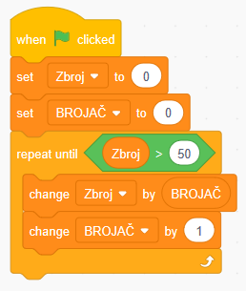
BOOLEAN IZRAZI
Bool – vrsta podatka
7 (Broj), True/False(Bool)
„B” (Znak), „Frende”(Riječ/String)
Zadatak6: Neka mačak zbraja brojeve(1+2+3…) sve dok je suma manja od 50!

Slide 13
VIDEOIGRA !!
Ideja je napraviti igru u kojoj će se automobil kretati po stazi
Korak 1: Napraviti auto!
Korak 2:Napraviti stazu!
Korak 3:Isprogramirati auto da se kreće pomoću Spacea i strijelica!

Slide 14
HVALA NA PAŽNJI!
-Any Questions?
Borna Sirovec
Valpovo, 23.05.2019

